Slide 1
PRÁCTICA 2:
Algoritmos Divide Y Vencerás
Realizado por:
Miguel Ángel Campos Cubillas.
Pablo Lombardero Ros.
Nikita Stetskiy.
Alejandro Pinel Martínez.
Guillermo Palomino Sanchez.

Slide 2
PROBLEMA: Comparación de Preferencias
Comparación de las preferencias de dos usuarios dado n productos, para medir la similitud de las preferencias.
Inversiones => A := ( i < j ) y B := ( j < i )
A menos inversiones, más similitud.

Slide 3
REPRESENTACIÓN DEL PROBLEMA
Elementos identificados mediante enteros desde 1 a n; con n natural.
El orden de preferencia es un vector de enteros v de tamaño n, de forma que :
-v[i] = ai, con i = 1, . . . , n.

Slide 4
ALGORITMO BÁSICO
int ranking(int v[], int tam){
int cont = 0;
for (int i=0; i<tam; i++){
for (int j=i+1; j<tam; j++){
if(v[i] > v[j])
cont ++;
}
}
return cont;
}

Slide 5
EFICIENCIA EMPÍRICA (Alg. Básico)
Eficiencia teórica. Es un algoritmo de eficiencia O(n²) => Bucle anidado dentro de otro con subprocesos de tiempo constante.
Eficiencia empírica. Se utiliza un script para ejecutar sucesivas veces el programa y para tamaños de entrada crecientes.

Slide 6
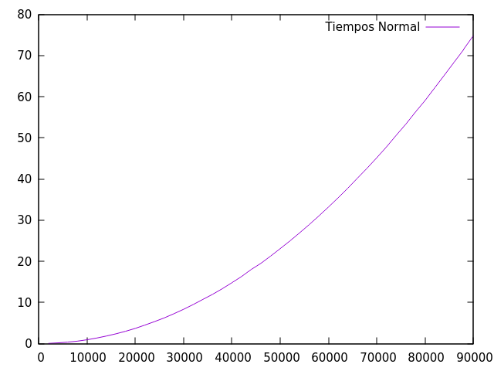
ANÁLISIS EMPÍRICO (Alg. Básico)

Slide 7
EFICIENCIA HÍBRIDA (Alg. Básico)
Función:
f(x) = a0*x*x + a1*x+ a2
Constantes ocultas ajustadas:
Final set of parameters Asymptotic Standard Error
======================= ==========================
a0 = 9.25653e-09 +/- 1.106e-11 (0.1195%)
a1 = -2.12961e-06 +/- 1.05e-06 (49.29%)
a2 = 0.0325934 +/- 0.02094 (64.23%)

Slide 8
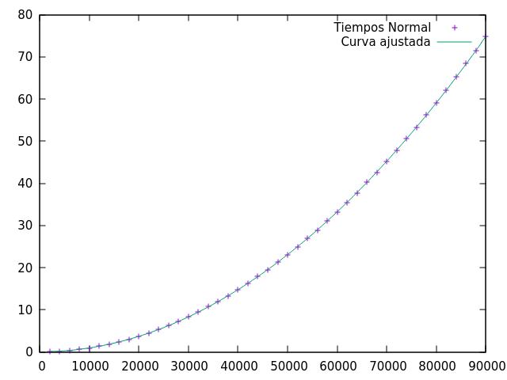
ANÁLISIS HÍBRIDO (Alg. Básico)
La coincidencia precisa entre ambas funciones nos permite, además, cerciorarnos de la corrección del análisis teórico.

Slide 9
Algoritmo Divide Y Vencerás
Consiste en un algoritmo MergeSort modificado.
Compuesto por dos funciones:
Divide el vector y llama recursivamente por cada mitad. Calcula las inversiones de cada mitad y de la unión.
Ordena un segmento del vector y calcula las inversiones del mismo.

Slide 10
2 3 4 5 6 7 1
Elementos ordenados
Elemento menor
En este ejemplo podemos ver como hay una serie de elementos ordenados y a continuación uno menor

Slide 11
2 3 4 5 6 7 1
Elementos ordenados
Elemento menor
- Nº de inversiones = nº de elementos ordenados = nº de pos. que el elemento menor está desplazado
- Con el algoritmo básico es necesario probar todas las combinaciones para saber el número de inversiones

Slide 12
2 3 4 5 6 7 1
Elementos ordenados
Elemento menor
Sabiendo que la parte izquierda está ordenada, simplemente hay que comparar el elemento de la derecha con el primer elemento de la fila ordenada

Slide 13
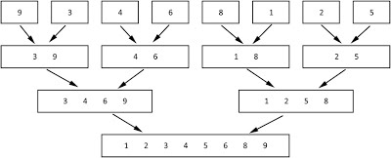
El algoritmo DyV lo aprovecha ordenando las dos mitades del vector, como MergeSort.
Al mezclar comprueba si un elemento de la derecha ha pasado por delante de n elementos de la izquierda y aumenta los incrementos.

Slide 14
Código del Algoritmo DyV (Función Ranking)
/*
Función que calcula las inversiones de un vector. El vector es ordenado en el
proceso. Argumentos: puntero al vector, números de componentes de este y un
puntero a un vector auxiliar que se utilizará en el proceso. El vector auxiliar
se proporciona para no incluir en el algoritmo los costes de sobrecarga.
*/
int ranking(int * vector, int n, int * temp) {
//Caso base, un elemento, 0 inversiones
int inversiones = 0;
//El resto se calcula como la suma de las inversiones de la derecha con las de
// la izquierda y con las generadas en la unión.
if (n > 1) {
int mitad = n/2;
inversiones += ranking(vector, mitad, temp);
inversiones += ranking(vector + mitad, n - mitad, temp + mitad);
inversiones += unir(vector, mitad, n, temp);
}
return inversiones;
}

Slide 15
Código del Algoritmo DyV (Función Unir)
/*
Esta función une las dos partes del vector, ordenadas individualmente y calcula
el número de inversiones que se producen entre las dos partes.
*/
int unir(int * vector, int mitad, int final, int * temp) {
int izq = 0, der = mitad, i = 0;
int inversiones = 0;
while (izq < mitad || der < final) {
//Si se ha llegado al final del vector derecho, o el elemento de la izquierda
//es menor, añadimos el elemento de la izquierda
if (der == final || (izq < mitad && vector[izq] <= vector[der])) {
temp[i] = vector[izq];
i++;
izq++;
}
//Si se ha llegado al final del vector izquierdo, o el elemento de la derecha
//es menor, añadimos el elemento de la derecha.
else {
temp[i] = vector[der];
i++;
der++;

Slide 16
Código del Algoritmo DyV (Función Unir)
//Calculamos el número de inversiones (el elemento recién insertado con
// todos los elementos restantes en la izquierda)
inversiones += mitad - izq;
}
}
for (int j = 0; j < final; j++)
vector[j] = temp[j];
return inversiones;
}

Slide 17
EFICIENCIA TEÓRICA EMPÍRICA E HÍBRIDA (Alg. DyV)
Eficiencia teórica. Es un algoritmo de eficiencia O(n²) => Bucle anidado dentro de otro con subprocesos de tiempo constante.
Eficiencia empírica. Se utiliza un script para ejecutar sucesivas veces el programa y para tamaños de entrada crecientes.
Eficiencia teórica. Es un algoritmo de eficiencia O(nlog(n))
T(n) = 2*T(n/2) + n
Eficiencia empírica. Se utiliza un script para ejecutar sucesivas veces el programa y para tamaños de entrada crecientes.
Eficiencia híbrida. Función f(x) = a*n*log (n)

Slide 18
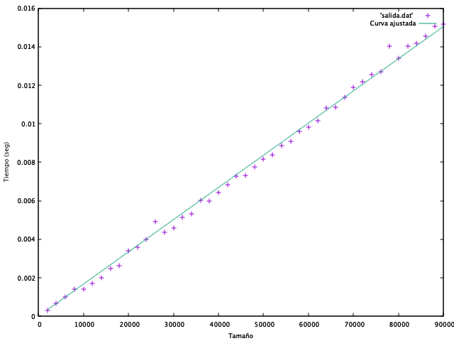
ANÁLISIS HÍBRIDO (Alg. DyV)

Slide 19
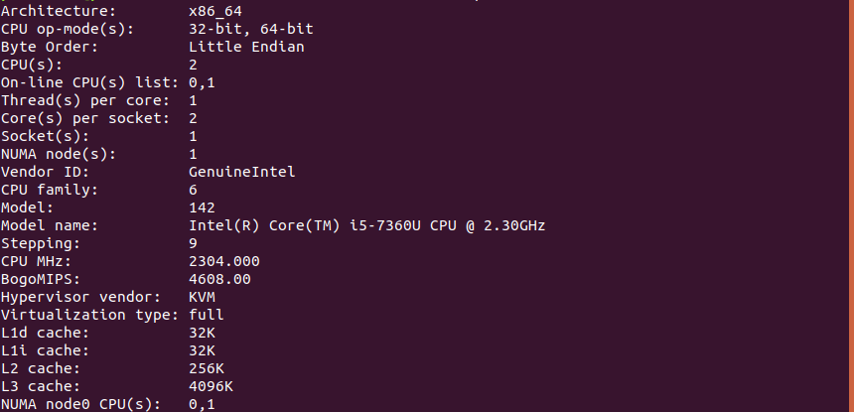
Hardware utilizado

Slide 20
Comparación
Compararemos el algoritmo DyV con el algoritmo básico

Slide 21
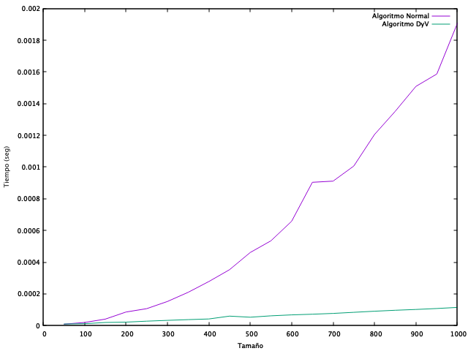
Comparación para tamaños pequeños (n = 1000)

Slide 22
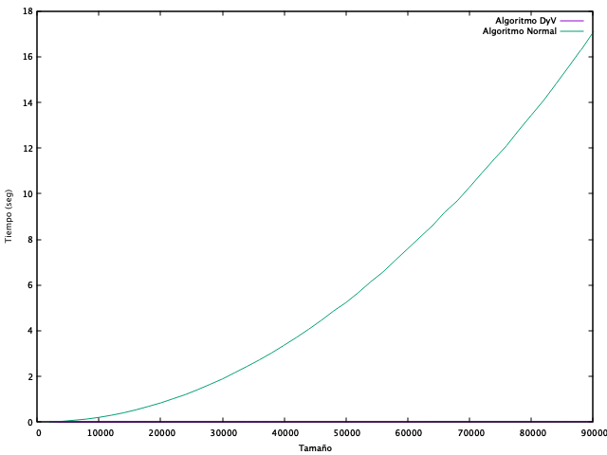
Comparación para tamaños grandes (n = 90000)

Slide 23
Conclusión
¿Merece la pena el tiempo extra invertido en el estudio del problema para poder hallar un algoritmo más eficiente?
La técnica divide y vencerás permite dar un salto inmenso en términos de eficiencia
Imprescindible para el desarrollo de algoritmos eficientes

